Slide 1


小波说雨燕
iOS 9⚡️闪电开发
高级篇
6.CloudKit

Slide 2
人不知，而不愠，不亦君子乎? – 孔子

Slide 3
不联网的app几乎没有。
搭建服务器提供app数据保存是一件比较繁琐的工作，俗称“后台开发”。
如今有各种“云”专门用于解决这类问题，让比如facebook的Parse、微软的Azure、Kinvey、BassBox。国内优秀代表有LeanCloud。
苹果的解决方案：CloudKit
优点：系统集成、用户无需注册账号（iCloud）、随用户量增长自动扩容（免费）
缺点：仅iOS系统，需要注册付费开发者账号
这章我们将学到：
使用CloudKit，完善上一章的“发现”选项页
工程基于上一章完成版

Slide 4


理解CloudKit框架
目
启用CloudKit
录
从云端取回数据
下拉刷新
保存数据到云端

Slide 5

理解CloudKit框架

Slide 6


框架的作用
CloudKit不仅是云端存储，还包含一系列API用于与iCloud互动，及在各设备间同步数据。
CloudKit只提供简单的网络缓存，本地存储还需要另行开发（如CoreData）
CloudKit基础概念
容器 | 作用 | 操作类 | 数目
 | 容器包含多个数据库 | CKContainer | 1（默认）
数据库 | 公有（1个） | 私有（多个）
 | 其中数据对所有用户公开，无需登录 （比如app中的公告板、天气、评论等） | 单个用户的数据，需要登录iCloud （比如个人信息）

Slide 7
图示
CloudKit容器
公有数据库
私有数据库
数据库1
数据库2
…

Slide 8
记录区
数据库
默认记录区
记录1
…
自定义记录区
记录1
记录2
记录2
…
确实需要才自定义
大多数情况够用
操作类：CKRecordZone
操作类：CKRecord
实质是字典（键值对）

Slide 9
本章的练习
启用CloudKit
用CloudKit仪表盘在云端创建记录
取回数据
使用延迟加载提升性能
用NSCache缓存图片
保存数据到iCloud服务器

Slide 10
启用CloudKit

Slide 11
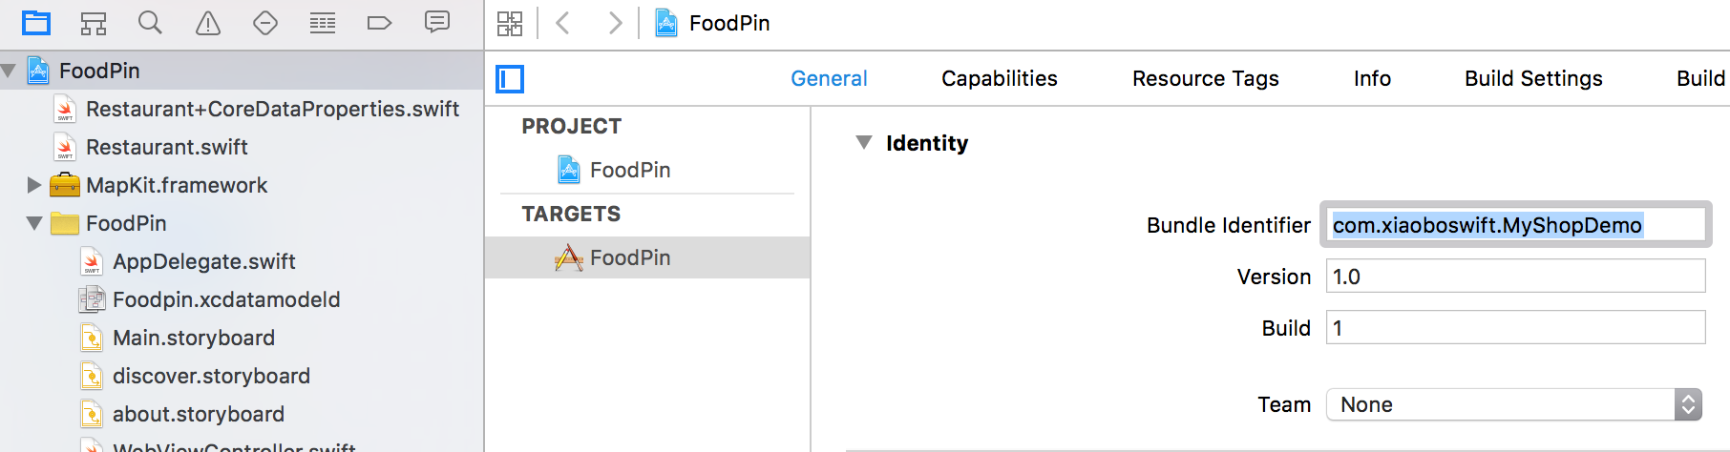
工程设置
⭐指派工程的开发者账号（此账号已加入苹果付费开发者）
在工程的target的identity，选择一个Team
Bundle ID请更改为你的（以确保全球唯一）,CloudKit会用Bundle ID来创建容器。
我用com.xiaoboswift.MyShopDemo作为Bundle ID

Slide 12
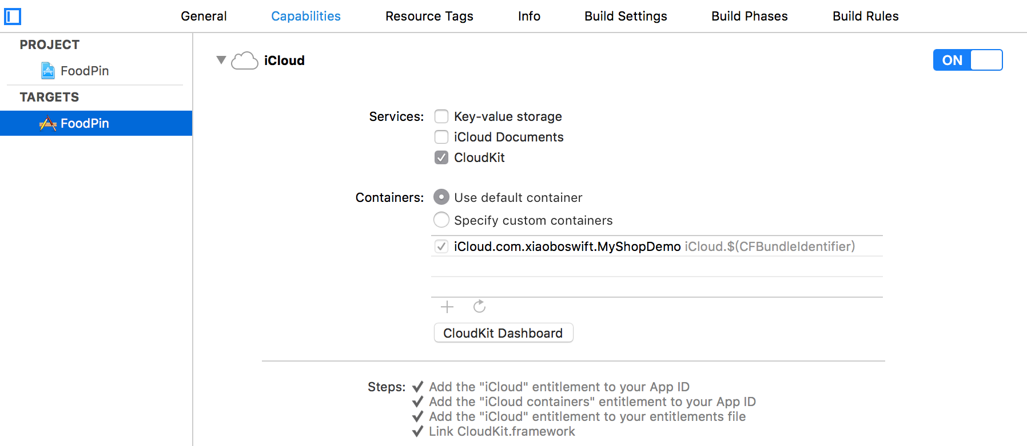
启用iCloud
在Capabilities中把iCloud切换为ON，然后选中CloudKit选项，容器默认即可。

Slide 13
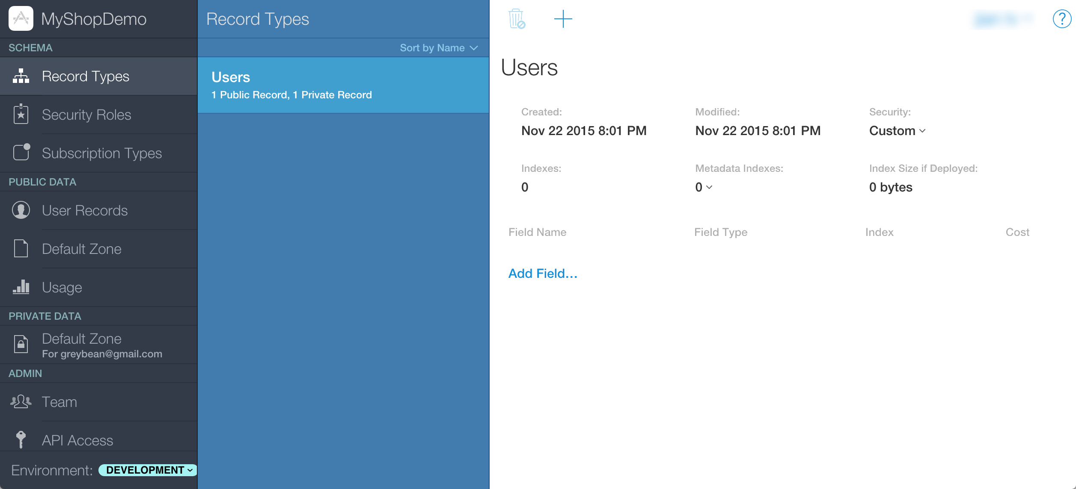
使用Dashboard
点击CloudKit Dashboard打开网页版来管理容器，及执行数据操作比如 增加记录类型、删除记录。
要保存餐馆数据到iCloud，需先定义一个记录类型（record type），类似Core Data章节中定义的Entity。
新增记录类型
容器

Slide 14
餐馆记录类型
新增记录类型 Restaurant，增加字段和类型如下，然后保存
字段名 |  | 类型
name | String
type | String
location | String
image | Asset （CloudKit用Asset类型来存储音视频、图片、二进制文件等类型）

Slide 15
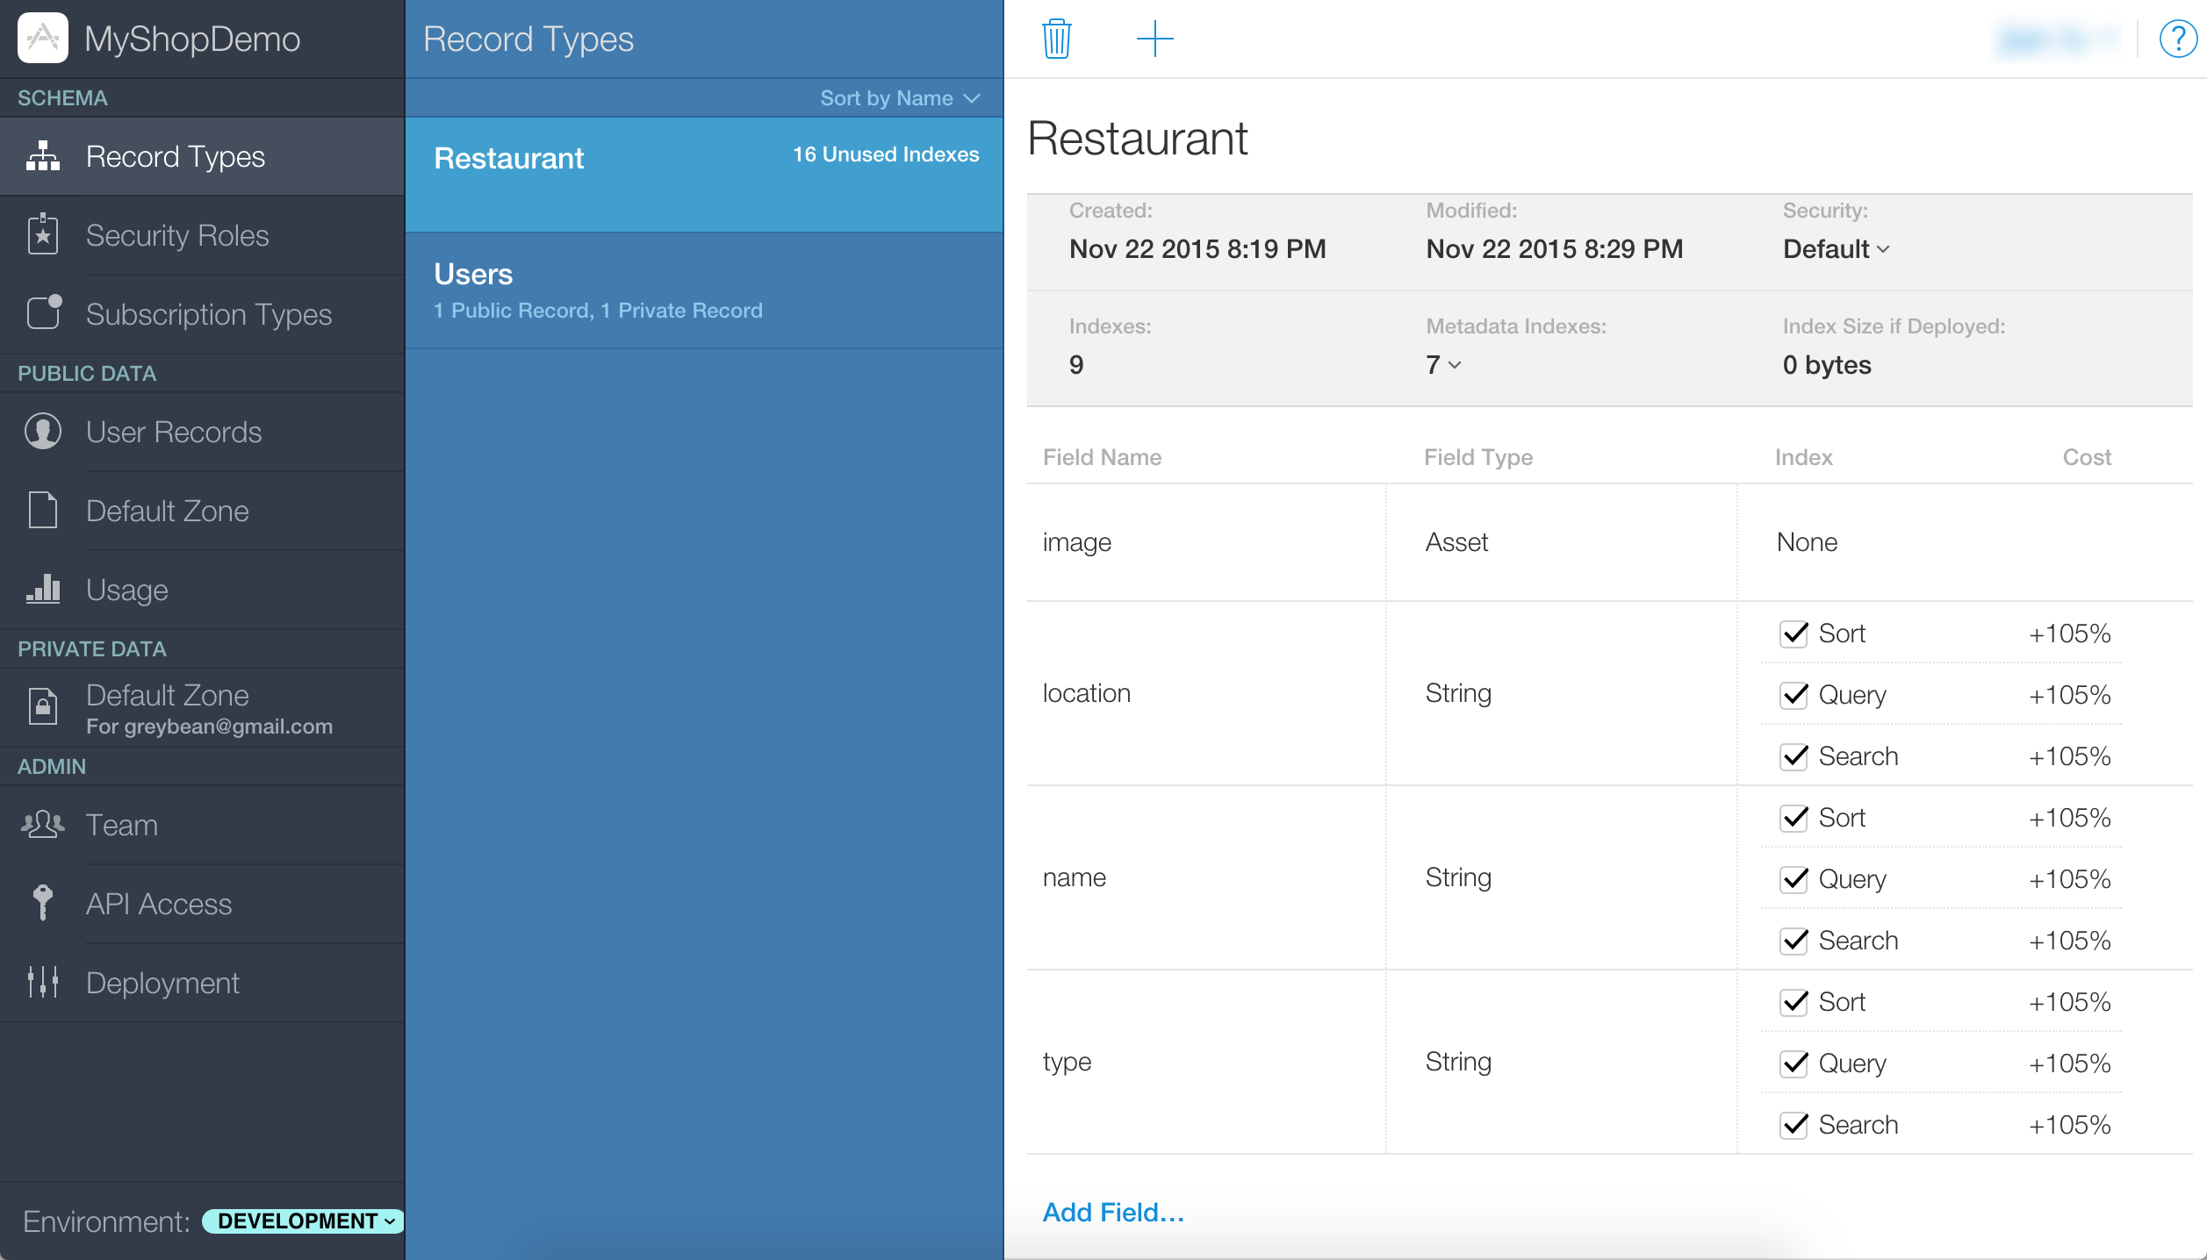
字段列表

Slide 16
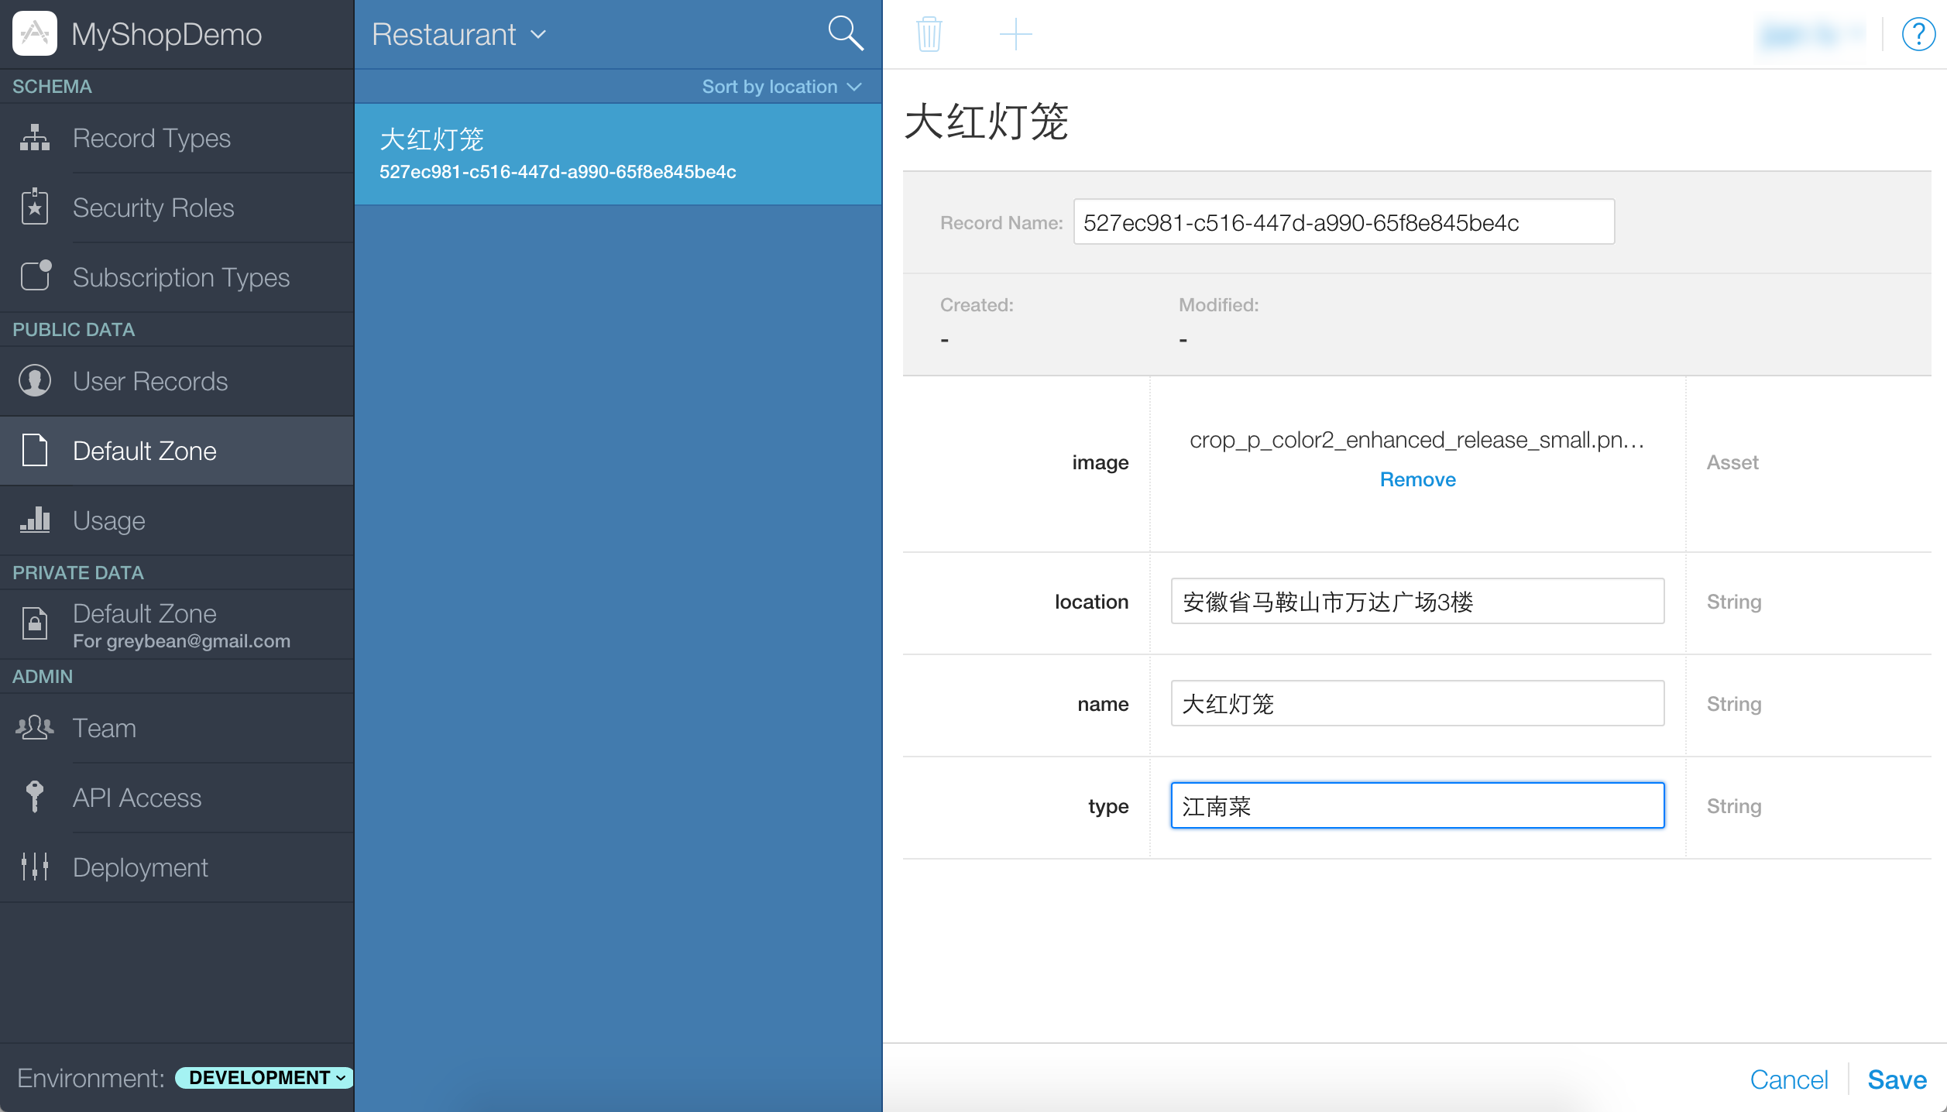
增加新记录
可以在网页上直接添加记录。选Public data – Default Zone，增加一个新餐馆记录并保存。

Slide 17
从云端取回数据

Slide 18
取回数据的方法
从iCloud取回数据有2种API：convenience 和 operational
获取默认容器，和容器中的公有数据库
convenience API代码片段：
let container = CKContainer.defaultContainer()
let pubDB = container.publicCloudDatabase
let predicate = NSPredicate(value: true)
let query = CKQuery(recordType: "Restaurant", predicate: predicate)
pubDB.performQuery(query, inZoneWithID: nil) { (results, error) -> Void in
}
筛选类（此处无筛选）
初始化查询，指定 记录类型 和筛选条件
执行查询，返回结果类型为 CKRecord数组

Slide 19
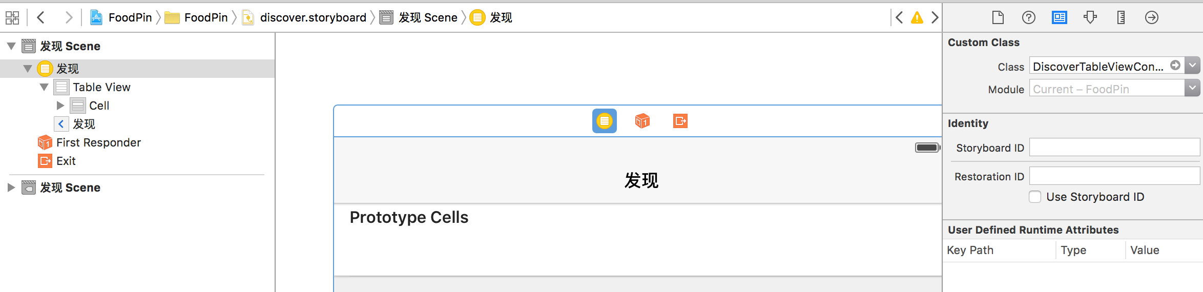
新建控制器
新建一个DiscoverTableViewController.swift并与视图关联，原型单元格的identifier为Cell

Slide 20
取回数据代码步骤1-3
更新DiscoverTableViewController.swift代码，准备取回数据
1.导入CloudKit框架：import CloudKit
2.新增一个数组保存取回的记录：
var restaurant:[CKRecord] = []
3.新增一个方法getRecordFromCloud：
func getRecordFromCloud() {
let container = CKContainer.defaultContainer()
let pubDB = container.publicCloudDatabase
let predicate = NSPredicate(value: true)
let query = CKQuery(recordType: "Restaurant", predicate: predicate)
pubDB.performQuery(query, inZoneWithID: nil) { (results, error) -> Void in
if error != nil {
print(error)
return
}
if let results = results {
self.restaurants = results
self.tableView.reloadData()
}
}
}

Slide 21
取回数据代码步骤4
4.更新表格数据源相关方法：
override func numberOfSectionsInTableView(tableView: UITableView) -> Int {
return 1
}
override func tableView(tableView: UITableView, numberOfRowsInSection section: Int) -> Int {
return restaurants.count
}
override func tableView(tableView: UITableView, cellForRowAtIndexPath indexPath: NSIndexPath) -> UITableViewCell {
let cell = tableView.dequeueReusableCellWithIdentifier("Cell", forIndexPath: indexPath)
let restaurant = restaurants[indexPath.row]
cell.textLabel?.text = restaurant.objectForKey("name") as? String
if let image = restaurant.objectForKey("image") as? CKAsset {
cell.imageView?.image = UIImage(data: NSData(contentsOfURL: image.fileURL)!)
}
return cell
}
CKRecord实质是字典类型，查询key对应的值用objectForKey方法
当下载Asset到本地完成时，可以用获取文件目录的方式来初始化

Slide 22
测试运行
测试前，需要配置模拟器的iCloud，即Apple ID账号。打开模拟器，
按Command + Shift + H回到Home，进入设置 > iCloud中配置。
然后切换到app，点击 发现 选项页，查看结果

Slide 23
解决运行缓慢问题
操作系统为了充分利用CPU资源，通常把不同任务分配到
优先级不等的“时间片段”中并行执行；即“线程”
iOS中UI的变化是在高优先级的“主线程”中。
而网络等耗时操作操作通常放在次要线程。
CloudKit的数据取回默认是在后台线程中。
对策：当从网络取回数据时，把对UI的更新操作放回“主线程”
NSOperationQueue.mainQueue() 用于获取主线程，并加入要执行的任务。
NSOperationQueue.mainQueue().addOperationWithBlock({ () -> Void in
self.tableView.reloadData()
})

Slide 24
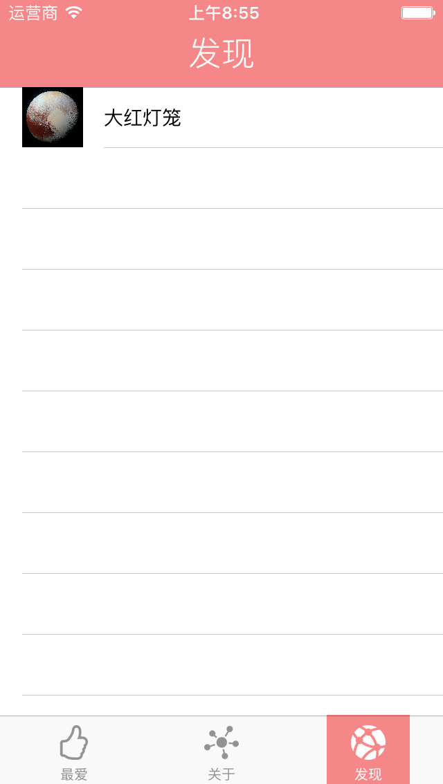
运行

Slide 25
取回数据的方法2
convenience API的适用场合和局限性：
1.适合简单查询 2.performQuery只适合取回少量数据，无法微调，一次返回所有数据导致性能较差
整个查询结束返回的处理，参数cursor指向当前查询到第几条，以便下一次查询（某记录条数较多的情况下）
使用更灵活的operational API， getRecordFromCloud方法更新如下：
//刷新前清空记录
restaurants.removeAll()
tableView.reloadData()
let container = CKContainer.defaultContainer()
let pubDB = container.publicCloudDatabase
let predicate = NSPredicate(value: true)
let query = CKQuery(recordType: "Restaurant", predicate: predicate)
//创建查询操作
let qo = CKQueryOperation(query: query)
qo.desiredKeys = ["name","image"]
qo.queuePriority = .VeryHigh
qo.resultsLimit = 50
qo.recordFetchedBlock = { (record:CKRecord!) -> Void in
if let record = record {
self.restaurants.append(record)
}
}
qo.queryCompletionBlock = { (cursor: CKQueryCursor?, e: NSError?) -> Void in
if (e != nil) {
print(e?.localizedDescription)
return
}
print("从iCloud获取数据成功")
NSOperationQueue.mainQueue().addOperationWithBlock({ () -> Void in
self.tableView.reloadData()
})
}
//执行查询
pubDB.addOperation(qo)
使用CKQueryOperation对象进行查询。可设置查询的字段key，线程优先级，每次查询结果数目上限
在主线程中更新列表数据
每查询到一条记录返回的处理
执行查询

Slide 26
4
性能提升

Slide 27
性能提升要点
APP的联网反应速度是用户体验中极其重要的一部分，提升性能是必不可少的部分。
网速和服务器性能我们无法控制，能做的优化限于APP端。
性能优化
实际优化 | 减小图片，比如把加载时间从10秒缩短到4秒，性能提升60% 但用户感觉仍然很慢，为何？ 因为不是秒显示
“可察觉的”优化 | 进度指示器，常见的转圈菊花 （让app显得有反应，用户可安心等待，有助于减少焦虑情绪） | 延迟加载图像 （先文字，后图像） | 使用缓存

Slide 28
指示器使用方法1
UIActivityIndicatorView可以用来显示一个转圈菊花，代码示例如下：
let spinner = UIActivityIndicatorView()
spinner.activityIndicatorViewStyle = .Gray
spinner.center = view.center
spinner.hidesWhenStopped = true
view.addSubview(spinner)
spinner.startAnimating()
当加载结束时，调用self.spinner.stopAnimating()即可。

Slide 29
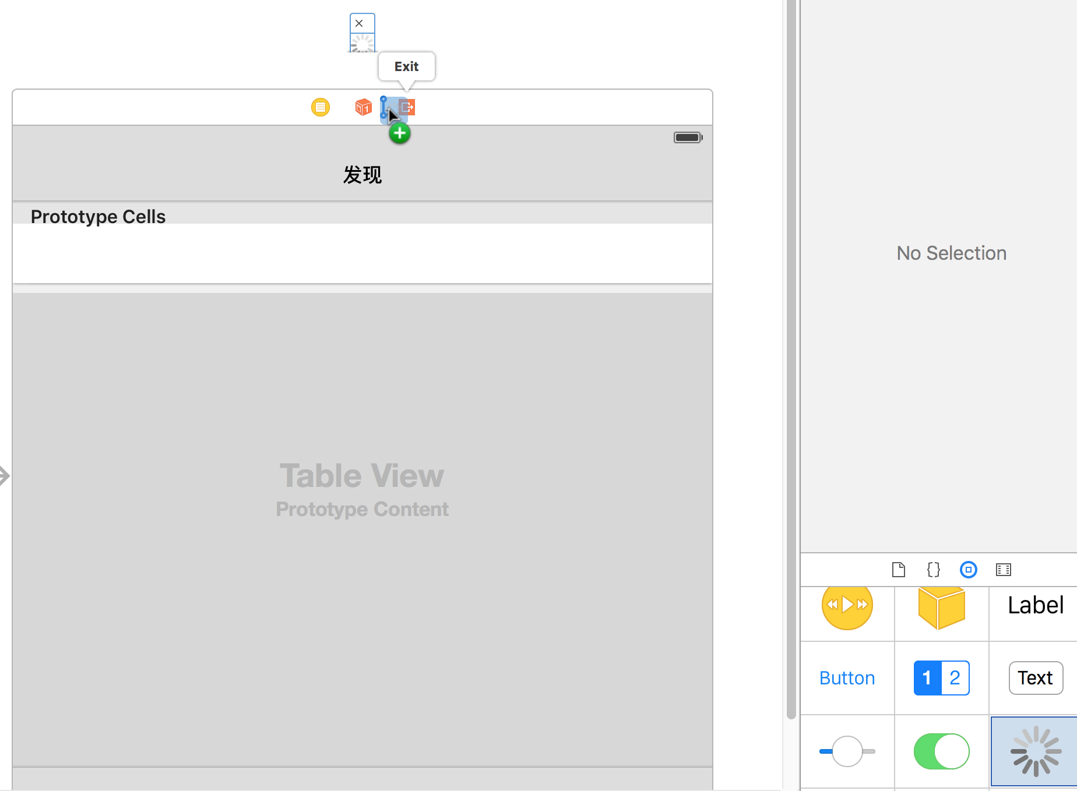
指示器使用方法2
更直接的方法是，在storyboard上直接添加。
使用Xcode 7的新特性：Extra View（额外视图）
打开discover.storyboard，从组件库拖一个进度指示器到view的Exit按钮左边
额外视图 适用于如果你想让一个子视图跟随一个主视图出现，但又不想让其初始化时成主视图层次结构的一部分的场合。
额外视图 位于主视图上方，
一个单独的小编辑器中。

Slide 30
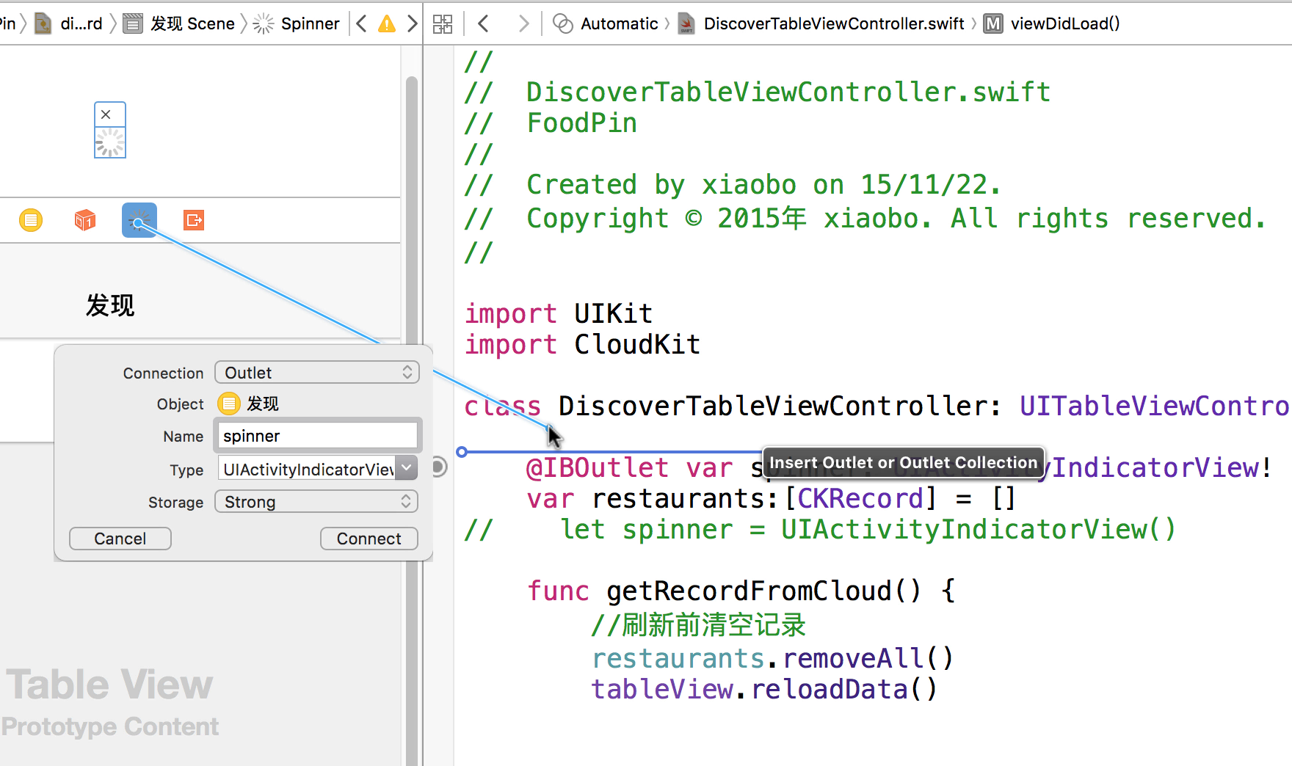
额外视图连接
Ctrl拖动 指示器按钮 到DiscoverTableViewController.swift，建立outlet连接：
@IBOutlet var spinner: UIActivityIndicatorView!
在viewDidLoad中加入：
spinner.hidesWhenStopped = true
spinner.center = view.center
view.addSubview(spinner)
spinner.startAnimating()
在获取数据完毕后，停止转圈动画：
NSOperationQueue.mainQueue().addOperationWithBlock({ () -> Void in
self.tableView.reloadData()
self.spinner.stopAnimating()
})
运行一下！

Slide 31
延迟加载图像原理
下载图像总是比文字慢很多，与其把文字和图像下载完一起显示，
不如换成先加载文字后显示图像，让app看起来显示更快。
延迟加载是一种很常用的技术，尤其对于图像、视频、网络大文件下载等耗时操作。
这里我们使用一个本地图片做占位，等后台实际下载图片完成再替换。

Slide 32
3.记录逐条获取完成后的处理
延迟加载图像实现1
imgFRO.perRecordCompletionBlock = { (record: CKRecord?, recordID: CKRecordID?, error: NSError?) -> Void in
if error != nil {
print(error?.localizedDescription)
return
}
if let record = record {
NSOperationQueue.mainQueue().addOperationWithBlock({ () -> Void in
if let image = record.objectForKey("image") as? CKAsset {
cell.imageView?.image = UIImage(data: NSData(contentsOfURL: image.fileURL)!)
}
})
}
}
pubDB.addOperation(imgFRO)
return cell
在tableView(_:cellForRowAtIndexPath:) 更新2处实现延迟加载：
let cell = tableView.dequeueReusableCellWithIdentifier("Cell", forIndexPath: indexPath)
let restaurant = restaurants[indexPath.row]
cell.textLabel?.text = restaurant.objectForKey("name") as? String
//设置默认图像
cell.imageView?.image = UIImage(named: "photoalbum")
//后台下载图像
let pubDB = CKContainer.defaultContainer().publicCloudDatabase
let imgFRO = CKFetchRecordsOperation(recordIDs: [restaurant.recordID])
imgFRO.desiredKeys = ["image"]
imgFRO.queuePriority = .VeryHigh
1.设置单元格的默认图像为本地图像（photoalbum）实现瞬时加载
4.执行操作
2.后台获取图像
CKFetchRecordsOperation类用于获取指定的一条记录

Slide 33
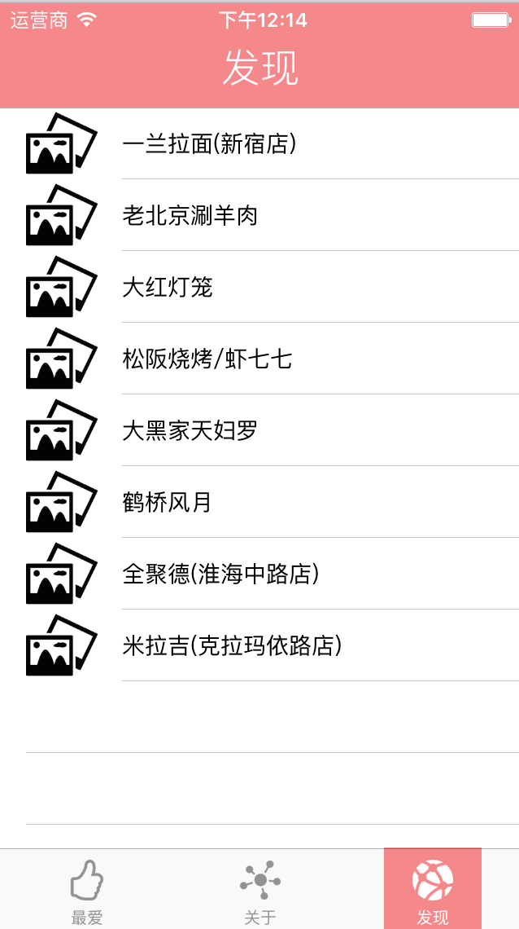
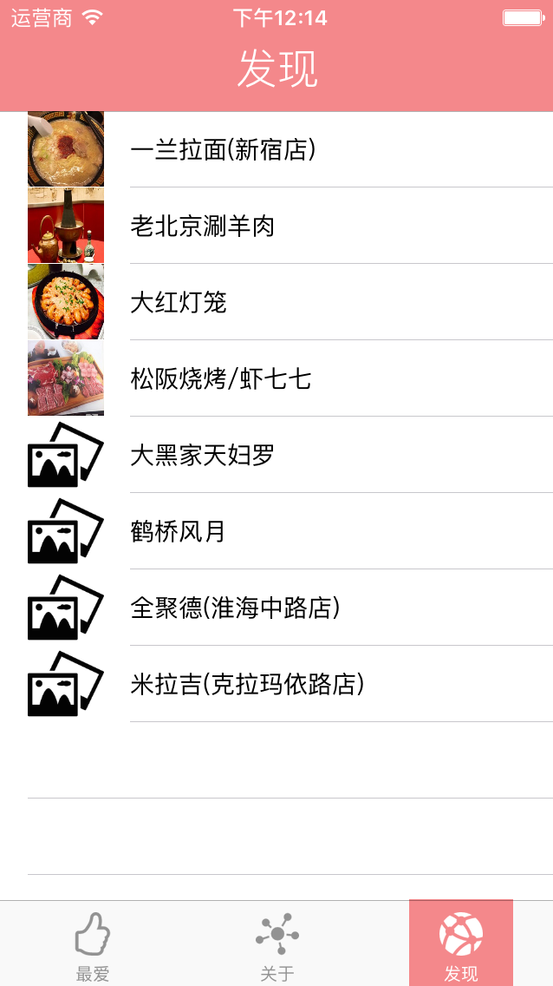
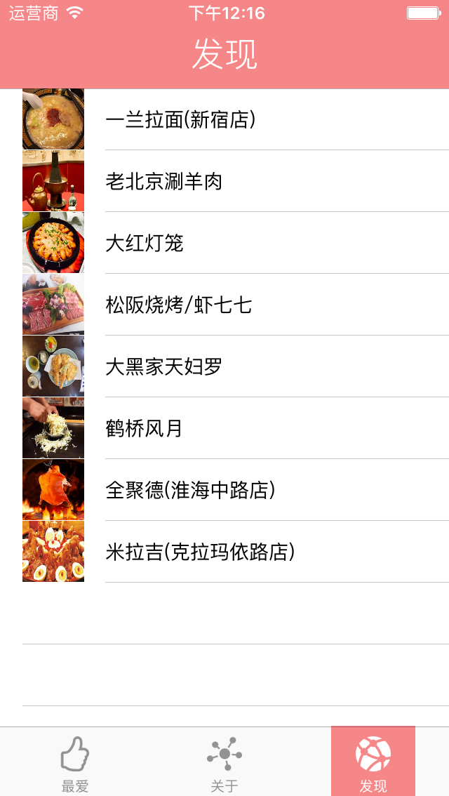
延迟加载图像运行

Slide 34
用NSCache缓存图像
每一次上下滚动屏幕，列表中的cell会被重用。这样会导致重复下载图像，浪费网络资源。
为什么不缓存图像，晚一点重用呢？
缓存是提升性能的利器。
NSCache类：简单缓存
缓存对象 | setObject(_:forKey:)
取回对象 | objectForKey
之前提到过，CloudKit把图像下载到本地，临时保存以供离线查看。
可以通过CKAsset的fileURL属性获取图像位置。
我们需要把这些URL进行缓存。
图像缓存策略
第一次下载 | 把URL缓存至NSCache，使用其record ID为key
当单元格载入图像时 | 如果缓存中存在，则直接使用URL。 如不存在，则去云端下载。

Slide 35
缓存图像实现
在DiscoverTableViewController.swift中实例化一个NSCache属性：
var imageCache = NSCache()
在tableView(_:cellForRowAtIndexPath:)中额外新增一个闭包来检查图像URL是否在缓存中存在。
如存在，则直接从缓存中加载图像URL。
在这之前的下载完成闭包中，要缓存图像URL ，以Record ID为key。

Slide 36
代码更新
imgFRO.perRecordCompletionBlock = { (record: CKRecord?, recordID: CKRecordID?, error: NSError?) -> Void in
if error != nil {
print(error?.localizedDescription)
return
}
if let record = record {
NSOperationQueue.mainQueue().addOperationWithBlock({ () -> Void in
if let image = record.objectForKey("image") as? CKAsset {
cell.imageView?.image = UIImage(data: NSData(contentsOfURL: image.fileURL)!)
//缓存图像url
self.imageCache.setObject(image.fileURL, forKey: restaurant.recordID)
}
})
}
}
pubDB.addOperation(imgFRO)
}
return cell
let cell = tableView.dequeueReusableCellWithIdentifier("Cell", forIndexPath: indexPath)
let restaurant = restaurants[indexPath.row]
cell.textLabel?.text = restaurant.objectForKey("name") as? String
//设置默认图像
cell.imageView?.image = UIImage(named: "photoalbum")
//检查图像url是否有缓存
if let imageURL = imageCache.objectForKey(restaurant.recordID) as? NSURL {
print("从缓存中获取图像")
cell.imageView?.image = UIImage(data: NSData(contentsOfURL: imageURL)!)
} else {
//后台下载图像
let pubDB = CKContainer.defaultContainer().publicCloudDatabase
let imgFRO = CKFetchRecordsOperation(recordIDs: [restaurant.recordID])
imgFRO.desiredKeys = ["image"]
imgFRO.queuePriority = .VeryHigh
运行app，上下拖动，控制台会出现“从缓存中获取图像”

Slide 37
5
下拉刷新

Slide 38
数据更新方法
数据加载已经完工，但数据一旦载入，就没有更新的方法。
下拉刷新 是流行的更新方式。原来由Loren Brichter发明，iOS 6以后被苹果官方支持。
使用UIRefreshControl即可实现。
实例化一个UIRefreshControl给列表控制器的refreshControl属性
设置前景和背景色
使用非常简单，在viewDidLoad中加入：
refreshControl = UIRefreshControl()
refreshControl?.backgroundColor = UIColor.whiteColor()
refreshControl?.tintColor = UIColor.grayColor()
refreshControl?.addTarget(self, action: "getRecordFromCloud",forControlEvents: .ValueChanged)
当列表下拉到足够宽度时，触发ValueChanged事件。action为此时要执行的方法名

Slide 39
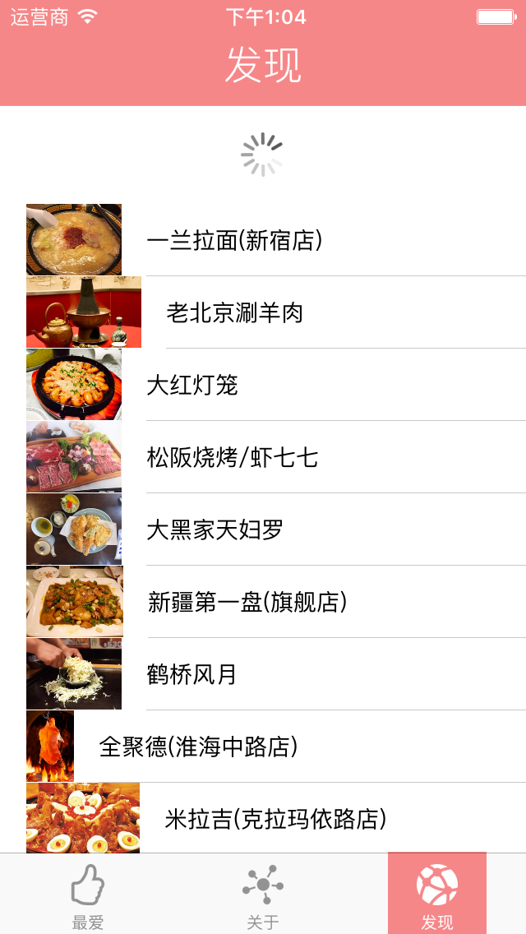
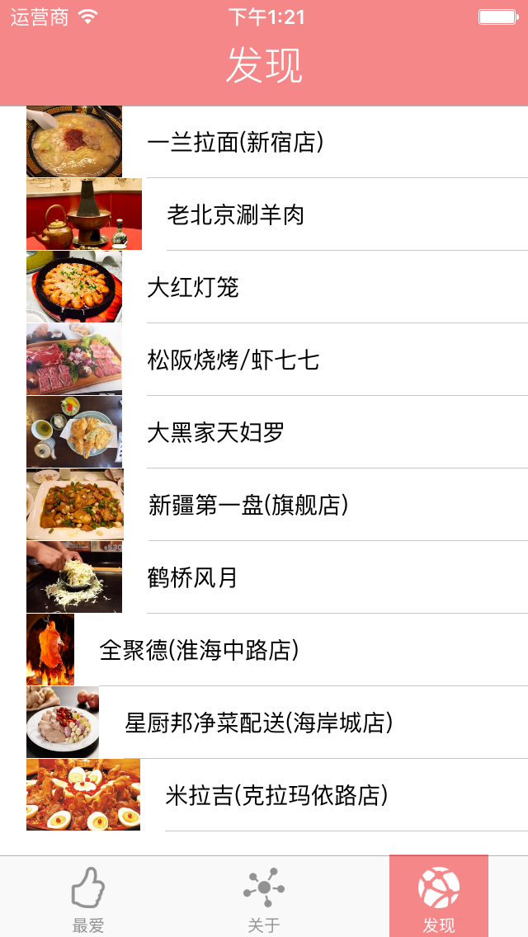
运行
在云端增加一条数据，然后下拉进行刷新
在云端再增加一条数据下拉刷新
刷新完毕之后，下拉刷新控件并没有自动隐藏
如何解决这个bug？
我们可以在getRecordFromCloud的数据查询完毕闭包queryCompletionBlock加入：
self.refreshControl?.endRefreshing()

Slide 40
6
保存数据到云端

Slide 41
保存方法
使用CKDatabase的saveRecord方法：
func saveRecord(_ record: CKRecord!, completionHandler completionHandler: ((CKRecord!, NSError!) -> Void)!)
参数 | 作用
CKRecord | 要保存到云端的一条记录
completionHandler | 完成后的操作 检查是否成功保存
保存演示：调整增加新店的功能，在之前保存到本地数据库的基础上，加上传到iCloud的功能
打开AddRestaurantController.swift，导入CloudKit：
import CloudKit

Slide 42
增加保存云端方法
//创建图像资源以便上传
let imgUrl = NSURL(fileURLWithPath: imgPath)
let imgAsset = CKAsset(fileURL: imgUrl)
record.setValue(imgAsset, forKey: "image")
//获取iCloud公有数据库
let pubDB = CKContainer.defaultContainer().publicCloudDatabase
//保存记录到iCloud
pubDB.saveRecord(record) { (_, e) -> Void in
// 如果保存出错
if e != nil {
print(“保存到iCloud出错:\(e?.localizedDescription)”)
return
}
print("上传成功！")
//保存成功则移除临时文件
do {
try NSFileManager.defaultManager().removeItemAtPath(imgPath)
print("成功移除临时文件")
} catch {
print(error)
}
}
}
把Restaurant对象转换为一个CKRecord
func saveRecordToCloud(restaurant:Restaurant!) {
//准备要保存的记录
let record = CKRecord(recordType: "Restaurant")
record.setValue(restaurant.name, forKey: "name")
record.setValue(restaurant.type, forKey: "type")
record.setValue(restaurant.location, forKey: "location")
//图像尺寸重新调整
let originImg = UIImage(data: restaurant.image!)!
let scalingFac = (originImg.size.width > 1024) ? 1024 / originImg.size.width : 1.0
let scaledImg = UIImage(data: restaurant.image!, scale: scalingFac)!
//把图像写入到本地文件以便临时使用
let imgPath = NSTemporaryDirectory() + restaurant.name
UIImageJPEGRepresentation(scaledImg, 0.8)?.writeToFile(imgPath, atomically: true)
实例化CKAsset准备上传
为减小上传文件的尺寸，宽度大于1024的图片进行压缩
调用saveRecord方法
上传记录到iCloud
上传到iCloud的CKAsset类型文件，是一个二进制文件，
需要本地路径才能上传。保存图像为JPG图片到本地

Slide 43
保存时机
保存方法已经就绪，点击“保存”按钮时增加此方法，
在performSegueWithIdentifier转场之前：
saveRecordToCloud(restaurant)
运行测试，点击 + 增加一条然后保存，
然后进入“发现”选项页，看看是否这条记录出现

Slide 44
结果排序
目前“发现”选项页并没有排序。作为用户自然希望看到最新发布的餐馆
在getRecordFromCloud方法中有CKQuery对象。
let predicate = NSPredicate(value: true)
let query = CKQuery(recordType: “Restaurant”, predicate: predicate)
CKQuery类内建排序机制，提供sortDescriptor属性。
实例化一个NSSortDescriptor按日期倒序排列，代码如下：
query.sortDescriptors = [NSSortDescriptor(key: "creationDate", ascending: false)]

Slide 45

练习：
美化 “发现”选项页
课件及参考源码:
http://github.com/yagamis/cloudkit

